Slide 1
Imunita bezobratlých

Slide 2
Mechanismy imunity u bezobratlých:
 OBRATLOVCI: - NESPECIFICKÉ a specifické BUNĚČNÉ I LÁTKOVÉ
 BEZOBRATLÍ: - POUZE NESPECIFICKÉ BUNĚČNÉ I LÁTKOVÉ
Navzájem se ovlivňují, spolupracují
Imunitní systém hmyzu je natolik dokonalý (rozmanitý a účinný), že dovoluje hmyzu přežít tak dlouhou epochu
Typy buněčných reakcí:
1. Fagocytóza
2. Nodulace
3. Enkapsulace
Typy buněčných i látkových reakcí:
1. Koagulace
2. Fenoloxidázová kaskáda
Buněčné mechanismy imunity zajišťují hemocyty  buňky hemolymfy – u třídy „hmyz“ rozlišujeme 7 typů, u jednotlivých hmyzích řádů se liší jejich zastoupení.
Prohemocyt PR, plazmatocyt PL, granulocyt GR, coagulocyt CO, oenocytoid OE, adipohemocyt AD, spherulocy SP
Vyvíjí se v embryonálním vývoji z mezenchymových buněk, v postembryonálním vývoji z progenitorů, a to buď v hemopoetických orgánech nebo oddělováním z vnitřní stěny srdce a aorty

Slide 3
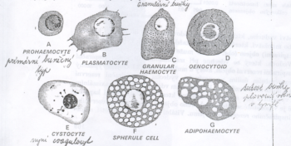
Hemocyty

Slide 4
PROHEMOCYT – velké jádro, bazofilní cytoplazma, během ontogeneze se z něho během diferenciace a proliferace vyvíjí ostatní typy, je tedy prekurzorem pro další typy hemocytů, uplatňuje se při fagocytóze
GRANULOCYT - vysoký obsah granul, acidofilní cytoplazma, podílí se na všech reakcích, nejdůležitější jsou: fagocytóza, nodulace, enkapsulace
PLAZMATOCYT - podílí se na všech reakcích, nejdůležitější jsou: fagocytóza, nodulace, enkapsulace, /nejdůležitější buňka/
COAGULOCYT - aktivuje koagulaci - srážení hemolymfy, možná je buňka vyvinuta jako specializovaný granulocyt
OENOCYTOID - aktivace fenoloxidázový systém, účast v hojivých procesech, koagulace
SFÉRULOCYT - koagulace, více není známo
ADIPOHEMOCYT – koagulace, vysoký obsah lipidových molekul, prý vývojový stupeň GRA, více není známo
Počet a aktivita hemocytů ovlivňuje:
Hormony (ekdyzon, juvenilní hormon), poranění (počet se zvyšuje), infekce (počet se s trváním infekce zmenšuje

Slide 5
FAGOCYTÓZA
Sled dějů:
1. Chemotaxe
2. Adheze
3. Opsonizace
4. Ingesce, tvorba fagozómu, fagolysozómu
5. Cidie, digesce, degradace pohlceného materiálu
6. Exocytóza

Slide 6
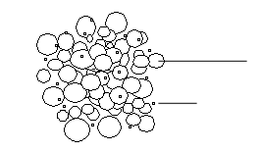
NODULACE
Je proces, který vzniká po poranění, či po vniknutí cizorodého materiálu do hmyzího organismu, účastní se jej hemocyty a výsledkem je tvorba nodulů.
Nodula je útvar vznikající agregací hemocytů na základě působení cizorodého materiálu. Působí jako filtr, vychytává cizí Ag. Je podjednotkou útvaru zvaného kapsule.
Tohoto děje se účastní všechny hemocyty na začátku procesu.
Sled dějů
- kolem cizorodého Ag se shlukují hemocyty, pak se váží granulocyty
- granulocyty reagují na cizorodý Ag tím, že ho LYZUJÍ
- uvolňují se složky FENOLOXIDÁZOVÉ kaskády – ta se tím sama aktivuje, vytváří se také melanin
- dochází k AKTIVACI plazmatocytů
- shlukují se kolem cizorodého materiálu a zlyzovaných granulocytů
- vytváří mezi sebou zvláštní spojení zv.GAP JUNCTION
- dochází k vytvoření NODULE, která je tvořena z 20-30 vrstev PL
- dochází k FILTRACI cizorodého materiálu a jeho zachycení, a ten může být v konečném důsledku fagocytován
plazmatocyt
zlyzovaný Ag a granulocyty

Slide 7
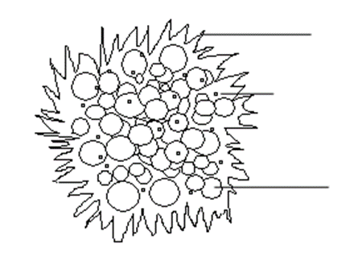
ENKAPSULACE, vznik kapsule
Je proces, při kterém může být pohlcena nodule vznikající u větších cizorodých organismů, např. prvoků a jiných parazitů, má dva mechanismy:
látkový: - granulocyty reagují na cizorodý Ag → LYZUJÍ
- aktivují se složky fenoloxidázové kaskády , jde o intenzivní proces
- vytvaří se velké množství melaninu, který obaluje cizorodý Ag
buněčný: - stejný postup jako u nodulace
- dochází však ještě k obalení nodule melaninem
melanin
zlyzovaný Ag a granulocyty
plazmatocyt

Slide 8
KOAGULACE
Reakci zprostředkovávají CO, které se po stimulaci během poranění rozpadají, uvolňují složky koagulační kaskády a aktivují ji. Účastní se někdy i další hemocyty
FENOLOXIDÁZOVÁ KASKÁDA
Je přeměna zbytků aminokyseliny tyroxinu na polymer melanin za vzniku hnědého barviva Jako PROENZYM je profenoloxidáza neaktivní, aktivuje se následujícími molekulami:
1. β-1,3-glukanembakteriálních stěn nebo kvasinek
2. lypopolysacharidem (LPS) u G – bakterií
3. peptidoglykanových fragmentů G+ i G – bakterií
- Reakce probíhá působením proteolytických serin-proteinázových enzymů přes několik produktů jako jsou např. DOPA, dopachinon, je závislá na přítomnosti Ca2+. Systém aktivující profenoloxidázu se nachází buď v integumentu nebo v hemolymfě.

